Slide 1


Gifrer海外旗舰店2018年度计划
徐翀
徐翀

Slide 2

一、17年回顾
二、18年规划
三、市场分析
四、提升策略
目 录
DIRECTORY

Slide 3

01
17年回顾

Slide 4
2017年数据回顾
17年前期依靠聚划算撑起了销售的半壁江山，确立了鼻眼清洗液行业老大的地位，后期日销逐步提升，聚划算成交占比减少，进入更良性的销售阶段，然而店铺销售瓶颈期明显。

Slide 5
16-17年重要节点
第一场聚划算单品团
品牌类目占比创新高
鼻滴40支装
成交850件 销售额31789
品牌占鼻眼清洗液类目销售份额达45%
2016.10
2016.12.6
2017.3
2017.5
2017.11
天猫国际店开业
月销破50W
月销破100W
聚划算5场单品团助力
品牌占鼻眼清洗液类目销售份额再创新高——达50%

Slide 6
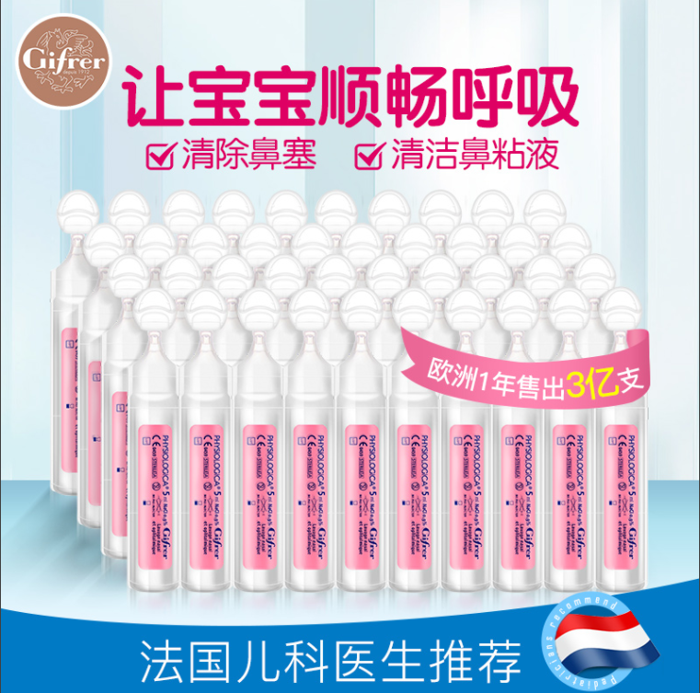
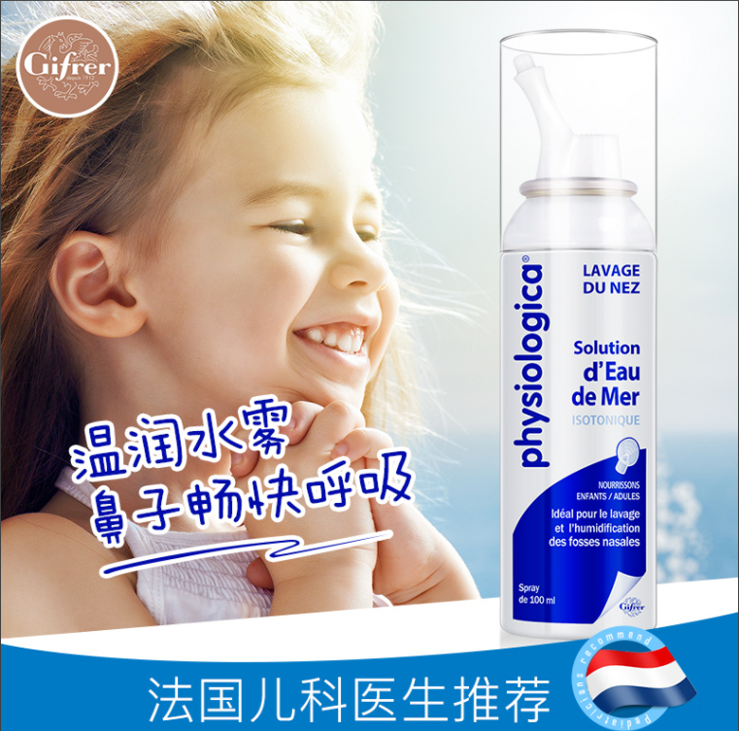
明星产品表现
销售状元
销售榜眼
单品累计售出50000盒
连月稳居品类top1
适用于0-3岁宝宝
单品累计售出25000支
适用人群更广
适用于3岁以上儿童及成人

Slide 7
确定了主推品类
01
02
确定了明星产品的规格
将鼻眼清洗液作为店铺主推类目
将5ml*40支装的普通盐水作为店铺主推产品
16-17年重要action
06
03
将单品团作为主要资源
明星专家背书
参与辣妈学院直播，请到奥运冠军何冲和台湾知名医生黄瑽宁为品牌发声，并制作小视频运用到宝贝主图及详情中
平均每月争取到3-4场单品团资源
确立行业老大地位
05
04
确定主要玩法
通过团队的努力，将品牌占鼻眼清洗液的销售份额提升至稳居行业第一
将买2免1作为店铺活动的主要玩法

Slide 8
02
18年规划

Slide 9
年度计划
销售分解
营销计划
货品计划
付费推广

Slide 11
注释
鼻滴：所有鼻滴单品
鼻喷：鼻喷单支、鼻喷组合

Slide 12
换季(38女王节)
柳絮？花粉？过敏？感冒？ 女王面不改色
炎热夏季(618年中大促)
室外、空调房都不怕(预防及缓解感冒、干燥空调房滋润鼻腔)
换季&秋冬雾霾(双11)
和雾霾感冒鼻干说拜拜 (缓解感冒鼻塞，滋润鼻腔，清除雾霾有害颗粒)
1-2月
3月
4-5月
6月
7-9月
10-11月
12月
严冬(年货节)
年货节，把暖心小物带回家
一支多用(母亲节)
妈妈的用心之选
全面预防(88跨境日)
室外、空调房都不怕(预防及缓解感冒、干燥空调房滋润鼻腔)
寒冬&秋冬雾霾(双12)
和雾霾感冒说拜拜(预防及缓解鼻塞、感冒，清除雾霾有害颗粒)

Slide 14




主要站内活动资源
日常资源
全球旗舰店(一个月一次)
天猫国际母婴频道首焦(一个月至少一次)
天猫国际母婴行业日常活动
天猫宝宝用品行业日常活动
聚划算品牌团(一个月1次)
聚划算单品团(一个月3次)
聚划算主题团(主团，一个月2次)
淘抢购抢洋货(一个月一场)
大促资源
国际母婴会场尖货商品坑
国际母婴会场洗护用品商品坑
国际母婴会场大额券坑
天猫宝宝用品会场商品坑
聚划算单品团
聚划算主题团(主团)

Slide 15
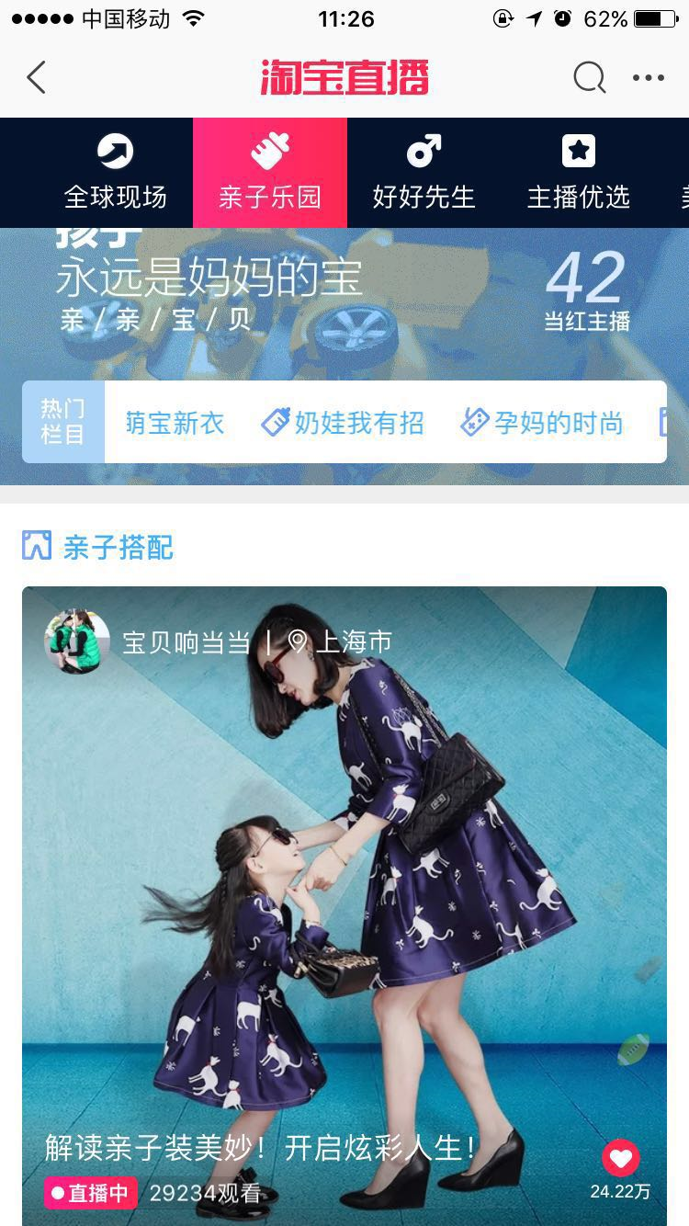
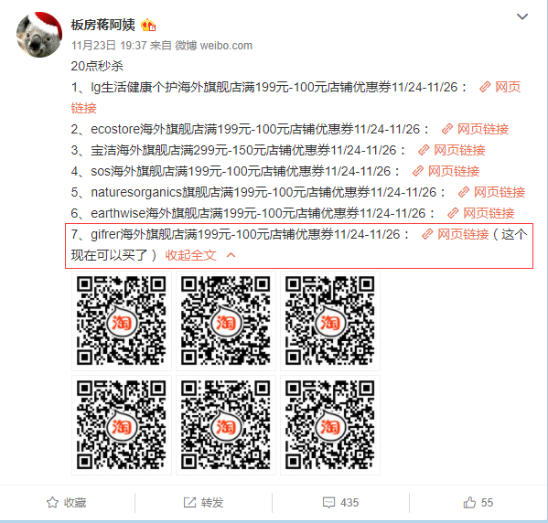

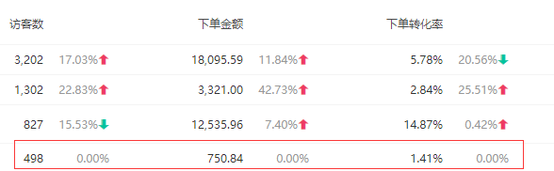
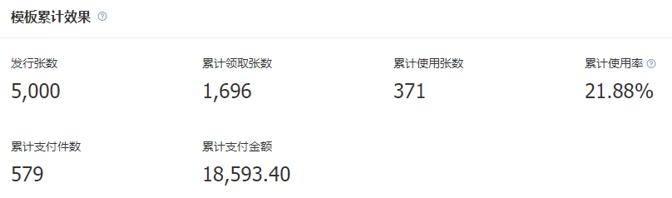
内容渠道
淘内达人直播效果不佳
站外微博推广效果显著
直播
微博
站内
站外

Slide 16
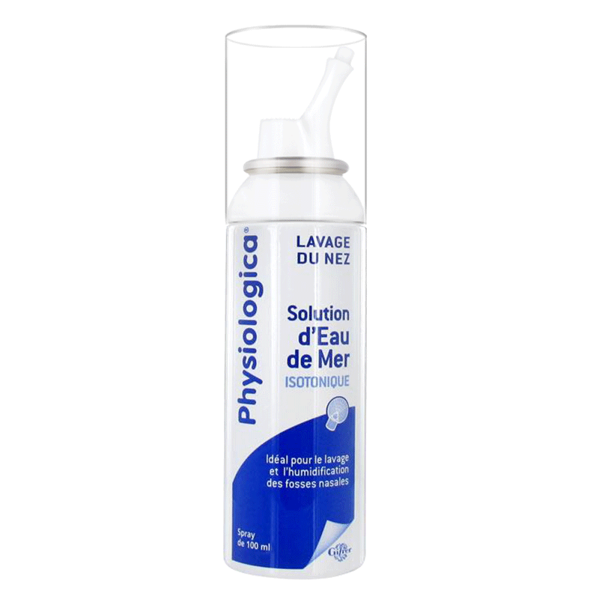
鼻喷类目情况

Slide 17
布局新类目
综合搜索覆盖度、行业竞争度、行业人群精准度，最终选择将鼻喷放至OTC类目
在新类目拿搜索、活动资源

Slide 18
03
市场分析

Slide 19
01
人群分析
02
竞对分析
03
应对策略

Slide 20
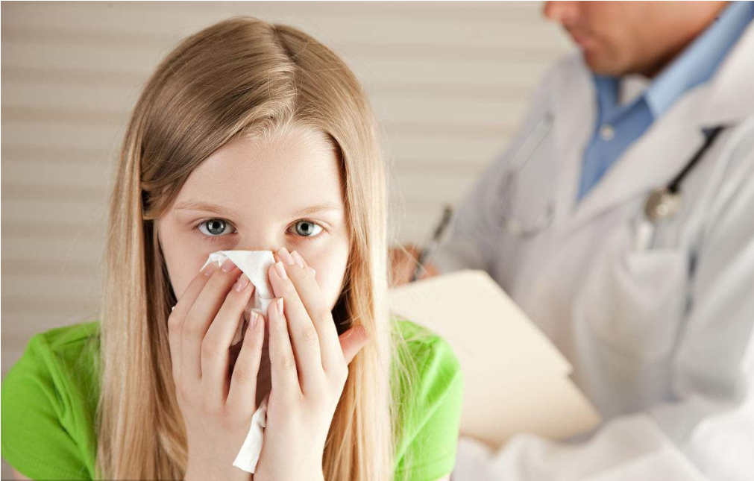
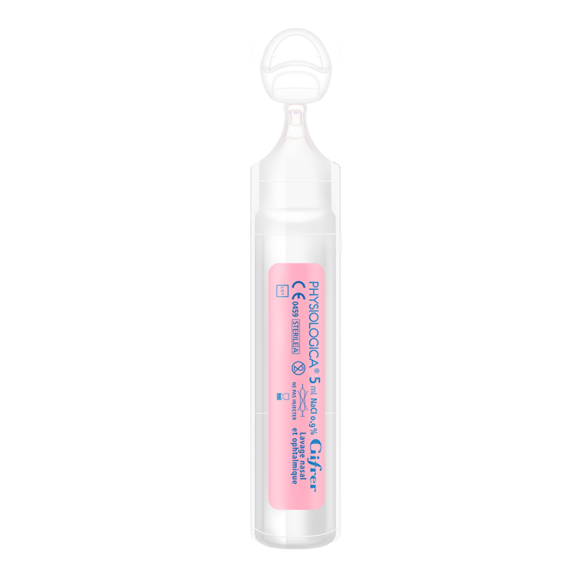
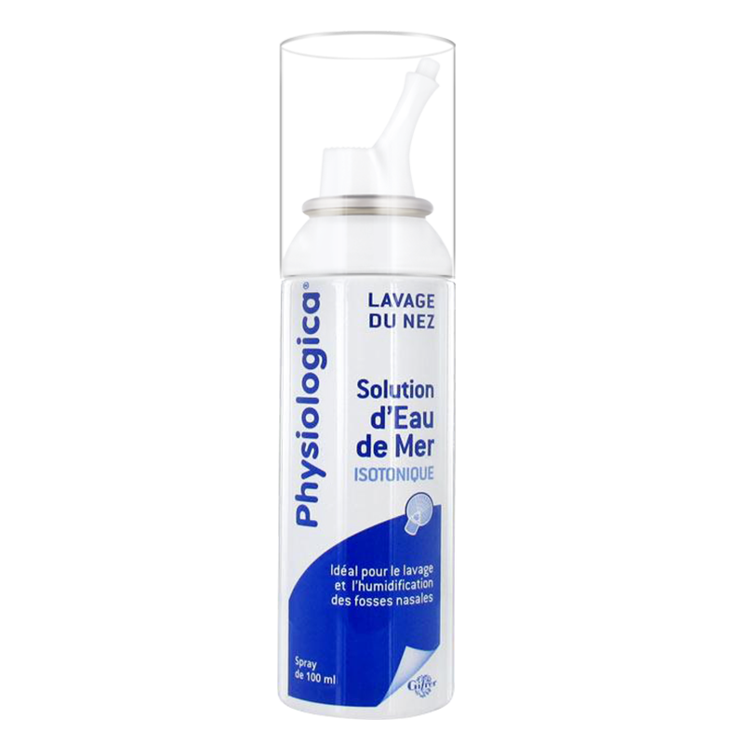
使用人群及主要用途
0-3岁婴儿 | 3岁以上儿童及成人
缓解鼻炎
预防感冒
1
3
缓解鼻塞
2
4
健康养生
清除鼻垢

Slide 21

受众人群狭窄
问题现状
低频
使用与
消费
国内受众未形成日常护理观念与习惯
印象停留在婴幼儿鼻腔出现症状（如鼻炎、 感冒）才使用
用户对于此类产品印象为“治疗”，非日常护理工具
孩子出现“鼻腔”问题，第一联想非“鼻喷、盐水”

Slide 22
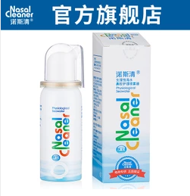
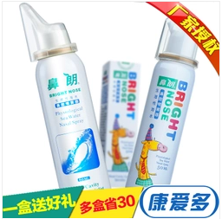

Gifrer肌肤蕾 & 国产品牌
1
细分成儿童款和成人款，对不同人群更有针对性
2
有中文产品说明书
优势
诺斯清
3
附加退热贴、口罩等赠品出售，更具有吸引力
1
没有安全锁，不能防止过于深入鼻孔
劣势
2
相比gifrer鼻喷容量小很多，但价格没有便宜多少
鼻朗
必然宁

Slide 23
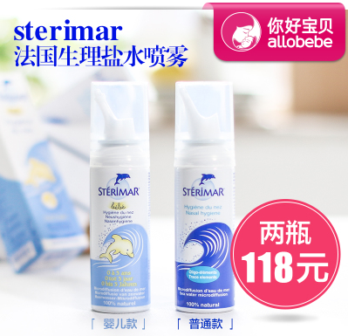

Gifrer肌肤蕾 & 小海豚
Gifrer机会明显但急需宣传与体验
差距-
STERIMAR小海豚品牌历史40年
小海豚暂时没有天猫旗舰店 优势-
淘内已有小海豚大体量全球购买手分销
STERIMAR英文关键词搜索24页
中文小海豚鼻喷淘内搜索已经建立
小海豚淘内搜索量32页，约1400个SKU
小海豚鼻喷128篇
百度搜索结果30,300
优势-
gifrer肌肤蕾品牌历史105年
肌肤蕾有天猫旗舰店 差距-
淘内中文关键词“肌肤蕾”尚未建立
淘内搜索：gifrer鼻喷搜索量2页，约85个SKU
小红书笔记量太少：gifrer鼻喷60篇
百度搜索1660
小海豚更多代购分销、口碑积累
Gifrer可把握机会迅速上位，以“洗鼻健康护理”观念引导宣传，快速超车
成为行业领导者，占领目标消费人群心智

Slide 24
04
提升策略

Slide 25
01
店铺内功
1、品牌定位
2、产品定位
02
站内流量
1、跨类目引流
2、互补类目联合营销
03
站外推广
1、达人类型选择
2、综艺植入
04

Slide 26


婴幼儿
家庭
法国106年医药级健康护理品牌
信誉
安全
专业
专注
品牌信誉
经久不衰，法国百年老牌，欧洲四代百姓的选择
全球首创UD包装
首创液体独立消毒包装，更加安全并且能保持液体活性，误食也没关系。只在药房销售，法国医生推荐。
鼻腔护理专家
专注为家庭提供日常护理解决方案，
特别是在鼻腔护理领域，已成为行业领军者。

Slide 27
产品定位->消费者观念
预防型
定期清理
鼻腔
预防感冒
治疗型
拓展人群
转变
家庭
常备
非常规使用
转变
日常使用
家中常备
提高使用购买频次
重新定位
鼻腔
清洁
转变
健康护理

Slide 28
跨类目营销->品类线扩张
鼻滴相关
钻展、互补品联合营销、内容传播
鼻喷相关
互补品
针对卖点：除鼻垢能方便，且能除菌
参考文案：吸鼻器好帮手
互补品
针对卖点：辅助清除鼻垢
互补品
针对卖点：缓解鼻塞
替代品
缺陷：喷力大，刺激宝宝鼻腔
替代品
缺陷：不够便捷便携、冲调不匀、容易呛鼻
替代品
缺陷：不能除菌及加速感冒康复
互补品
针对卖点：有效清除有害颗粒
互补品
针对卖点：缓解鼻塞
替代品
缺陷：气味冲、价格贵
洗鼻器
吸鼻器
通气鼻贴
棉签
鼻炎喷雾
小儿感冒药
口罩
鼻喷
感冒药

Slide 29


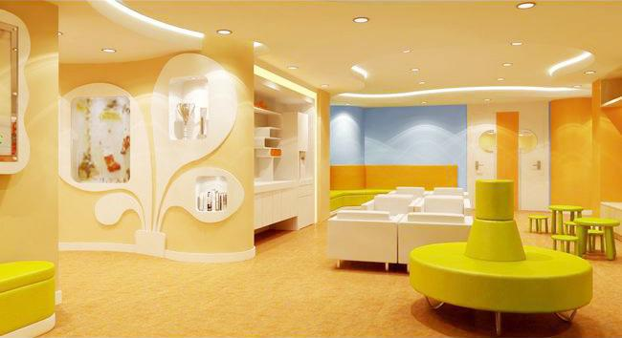
线上
线下
权威专家、母婴达人、母婴媒体进行鼻腔日常护理重要性普及的消费者教育工作
婴儿诊所、月子中心、早教中心、宝贝摄影等第三方相关机构线下合作

Slide 30
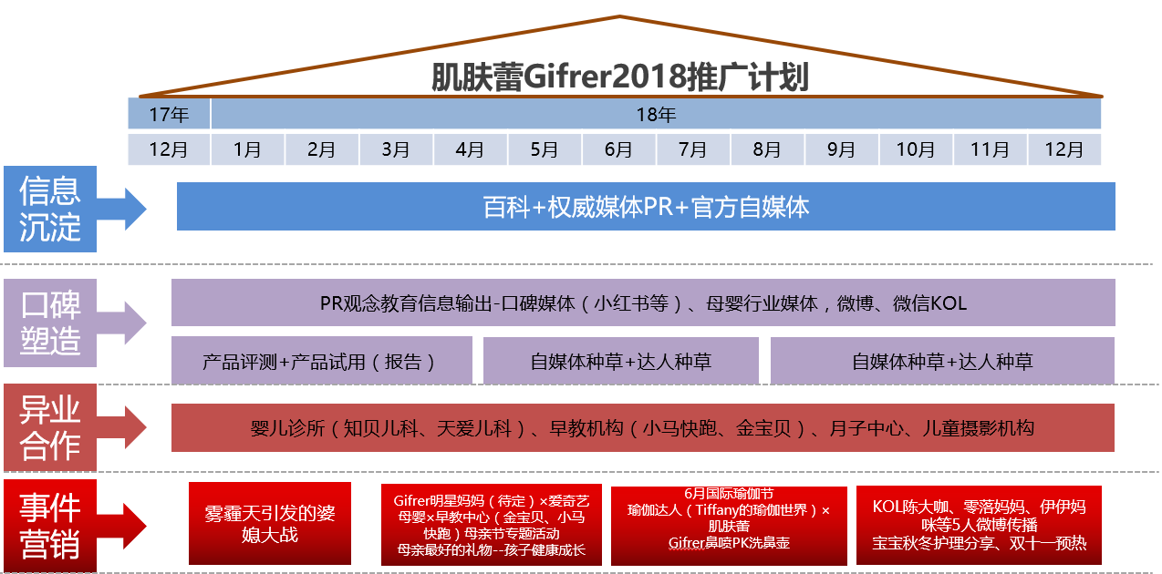

Slide 31
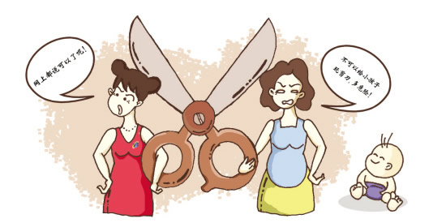
雾霾天引发的婆媳大战/90后妈妈离婚大战
事件营销
时间：1月
传播步骤
发布
话题
宝宝鼻腔日常护理很关键！呼吸道感染危害大
雾霾天引发的婆媳大战/离婚大战
引爆
话题
雾霾影响宝宝更影响家庭和谐
“随意”“经验”两种处理方式不可行，健康洗鼻远离感冒
专家
参与
儿童鼻腔健康护理的正确方式
母婴PGC直播、专家采访稿发布、KOL推广洗鼻观念
全面
推广
Gifrer鼻喷，小儿健康护理有妙招——快速灭掉家中两团“火”
深圳卫视《辣妈学院》
小视频拍摄、妈妈社区论坛发布、焦点图置顶
权威媒体报道、微博热搜、微信、网络媒体转载
育儿专家答疑解惑KOL发布争议投票
KOL软文、新闻稿
借势推广

Slide 32
谢谢您的观看
Gifrer海外旗舰店 徐翀
Click add related title text, and click add related title text, click add related title text, click on add related title words.

